Slide 1
Công nghệ phần mềm
Quản lý dự án

Slide 2
Nội dung
Quy trình quản lý các dự án CNTT
Kiểm tra giám sát các dự án CNTT
Triển khai, vận hành và nâng cấp các hệ thống CNTT
Notes:
Nội dung chính của bài học này bao gồm:
Giới thiệu các khai niệm cơ bản về dự án CNTT và quy trình quản lý chúng
Các nội dung chính về quá trình kiểm tra giám sát các dự án CNTT cũng sẽ được giới thiệu
Tiếp đến, một số vấn đề cần lưu tâm khi vận hành và nâng cấp bảo trì hệ thống sẽ được giới thiệu.
Cuối cùng là một số bài học rút ra từ thực tiễn quản lý các dự án ở VN

Slide 3
Dự án
Tập các công việc
Được thực hiện bởi một nhóm có chuyên môn
Tạo ra một sản phẩm/dịch vụ duy nhất
Sử dụng nguồn lực dự kiến (thời gian, kinh phí, nhân lực, …)
Được thực hiện trong một môi trường đầy biến động
Notes:
Trước hết, chúng ta cần nhắc lại/nhớ lại nội hàm của khái niệm dự án
Dự án gồm một tập các công việc nhằm tạo ra một sản phẩm/một dịch vụ duy nhất, được thực hiện bởi một nhóm người có chuyên môn
Dự án sử dụng một nguồn lực (nhân lực, kinh phí, thời gian, …) dự kiến
Và một điều đặc biệt quan trọng, dự án được thực hiện trong một môi trường đầy biến động, khó hoặc không thể dự báo trước

Slide 4
Các đặc trưng của dự án
Hoạt động để đạt tới một mục tiêu xác định
Có thời điểm bắt đầu và kết thúc (dự kiến)
Có ràng buộc về thời gian, chi phí, nhân lực
Có nhiều rủi ro, nhiều vấn đề, thay đổi, …
Được thực hiện bởi một tổ chức/nhóm
Có nhiều bên liên quan với nhu cầu và mối quan tâm khác nhau
Nội dung công việc, nguồn lực thay đổi tùy theo từng pha
Notes:
Để hiểu hơn về dự án, đối tượng chính mà chúng ta sẽ quản lý, chung ta cần nắm rõ các đặc trưng cơ bản của nó.
Trước hết, một dự án gồm tập các hoạt động nhằm hướng tới một mục tiêu duy nhất
Mỗi dự án có thời gian bắt đầu và thời gian kết thúc (dự kiến) đã được xác định rõ ràng
Dự án được thực hiện với các ràng buộc về thời gian, về kinh phí và nhân lực (dự kiến)
Dự án được thực hiện trong một môi trường đầy biến động với nhiều rủi ro, nhiều vấn đề phát sinh, nhiều thay đổi không lường trước
Dự án được thực hiện bởi một nhóm người/một tổ chức có chuyên môn
Dự án có sự tham gia của nhiều bên liên quan khác nhau với nhu cầu và mối quan tâm khác nhau

Slide 5
Dự án CNTT và Dự án Phần mềm
Dự án CNTT
Sản phẩm: Một hệ thống thông tin
Đa số các dự án ở VN là dự án CNTT
Dự án Phần mềm
Sản phẩm: một PM/dịch vụ PM
Khi nào thì triển khai dự án CNTT?
Khi nào thì triển khai dự án PM?
Notes:
Chúng ta vừa nhắc lại kn dự án (chung chung, cho mọi lĩnh vực).
Chúng ta có hai khái niệm quan trọng là dự án CNTT và dự án PM.
Về bản chất, chúng vẫn là các dự án nên có nội hàm như đã định nghĩa.
Sự khác biệt giữa chúng và giữa các dự án loại khác, ở các lĩnh vực khác chỉ ở sản phẩm của chúng.
Sản phẩm của dự án CNTT thường là một hệ thống thông tin (như đã thảo luận ở Bài 1)
Trong khi đó, sản phẩm của một dự án PM chỉ là một sản phẩm hoặc một dịch vụ PM (là một trong các thành phần chính của một HTTT)

Slide 6
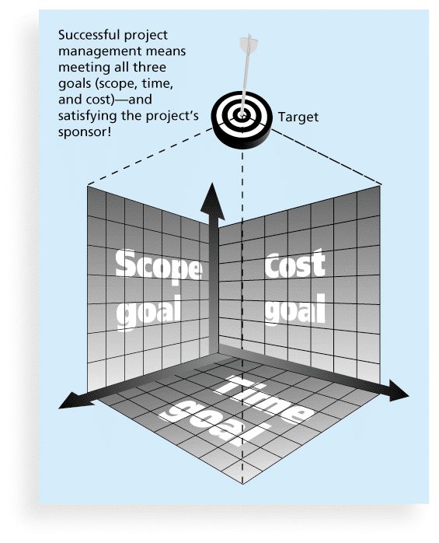
Các tiêu chí của một dự án thành công
Thỏa mãn phạm vi, thời gian và kinh phí
Thỏa mãn Khách hàng/Chủ đầu tư
Tất cả các bên liên quan đều hài lòng
Notes:
Có nhiều tiêu chí để đánh giá một dự án, chúng ta quan tâm đến 3 tiêu chí cơ bản nhất, thường được gọi là “bộ ba ràng buộc”, gồm:
Phạm vi của dự án, chi phí và thời gian. Ba tiêu chí này có ràng buộc chặt chẽ với nhau.
Để đánh giá sự thành công của một dự án, chúng ta có nhiều tiêu chí khác nhau. Đây là ba tiêu chí cơ bản.
Dự án thỏa mãn ba tiêu chí: phạm vi, thời gian và kinh phí
Sản phẩm của dự án thỏa mãn yêu cầu của khách hàng và chủ đầu tư
Tất cả các bên liên quan đều hài lòng trong quá trình thực hiện dự án
Về mức độ, các tiêu chí này tăng dần.

Slide 7
Quản lý dự án
Áp dụng các nguyên lý, phương pháp, kỹ thuật, công cụ, và đặc biệt là kinh nghiệm nhằm:
Định nghĩa dự án
Lập kế hoạch
Triển khai, tổ chức thực hiện
Kiểm tra giám sát
Kết thúc dự án
Là lập kế hoạch và thực hiện các công việc theo đúng kế hoạch đã lập
Notes:
Tiếp theo, chúng ta cùng trao đổi về kn quản lý dự án.
Chúng ta đã chứng kiến một tỷ lệ lớn các dự án thất bại mà một trong những nguyên nhân chính là do chúng chưa được quản lý tốt.
Quản lý dự án tốt sẽ là giải pháp chính nhằm đảm bảo sự thành công của dự án.
Quản lý dự án được coi là một nghệ thuật hơn là một lĩnh vực khoa học.
Quản lý dự án được hiểu là việc áp dụng các nguyên lý, các phương pháp, kỹ thuật và công cụ, đặc biệt là kinh nghiệm trong quản lý dự án:
Các hoạt động chính của quản lý dự án gồm:
Định nghĩa dự án
Lập kế hoạch
Triển khai, tổ chức thực hiện
Kiểm tra giám sát
Kết thúc dự án
Tóm lại: QLDA là lập thế hoạch và thực hiện các công việc theo đúng kế hoạch đã lập

Slide 8
Tại sao phải quản lý dự án
Tăng khả năng thành công của dự án, giảm thiểu rủi ro
Đảm bảo có một kế hoạch đúng đắn để thực hiện các mục tiêu của dự án
Đảm bảo chất lượng của công việc đang được triển khai và thực hiện là đúng như kỳ vọng và tiến độ
Khách hàng có thể theo dõi được những gì bạn thực hiện có đúng với mục tiêu ban đầu không
Học được từ những thành công và thất bại của quá khứ
…
Notes:
Nếu quản lý dự án tốt, chúng ta có thể:
Đảm bảo có một kế hoạch đúng đắn để thực hiện các mục tiêu chiến lược.
Đảm bảo kỳ vọng hợp lý được đặt ra xung quanh những gì có thể được thực hiện, khi nào, và bao lâu.
Đảm bảo chất lượng của công việc đang được triển khai và thực hiện là đúng như kỳ vọng.
Đảm bảo rủi ro trong quá trình thực hiện dự án.
Đảm bảo đúng người thực hiện làm việc đúng mục tiêu đề ra, tránh sự mơ hồ và không tập trung - đảm bảo quá trình dự án phù hợp được thực hiện trong suốt vòng đời của dự án .
Đảm bảo tiến độ của dự án luôn được theo dõi và báo cáo liên tục. Khách hàng có thể theo dõi được những gì bạn thực hiện có đúng với mục tiêu ban đầu đề ra của họ chưa.
Học được từ những thành công và thất bại của quá khứ.
…

Slide 9
Hai cấu phần chính trong quản lý dự án
Quản lý về kỹ thuật
Công việc, ngân sách, tiến độ, chất lượng
Quản lý về con người
Con người và các tổ chức liên quan đến dự án
Thường là vấn đề chính ảnh hưởng đến sự thành bại của dự án
Cần phát triển các kỹ năng mềm: suy nghĩ, trao đổi, giao tiếp, trình bày, …
Quản lý dự án là quản lý tích hợp
Notes:
Có hai cấu phần chính trong quản lý dự án: quản lý kỹ thuật và quản lý về con người
Về kỹ thuật, người quản lý cần quan tâm đến các công việc cần thực hiện (thể hiện bằng WBS), ngân sách, tiến độ, chất lượng của dự án
Về con người: người quản lý cần quan tâm đến từng thành viên và tổ chức liên quan đến dự án. Đây thường là các vấn đề chính ảnh hưởng lớn đến sự thành bại của dự án. Để hoàn thành tốt công việc này, người quản lý cần có các kỹ năng mềm.

Slide 10
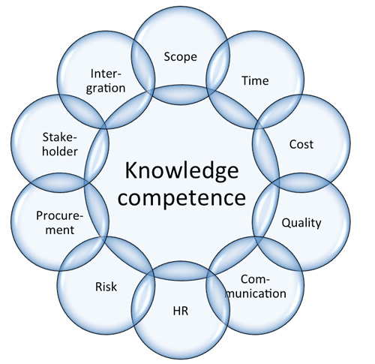
10 miền tri thức trong quản lý dự án
Notes:
Đây là một cách nhìn khác về quản lý dự án thông qua các miền tri thức.
Để quản lý tốt dự án, quản lý dự án cần trang bị đầy đủ cả 10 miền tri thức này.
4 miền tri thức nòng cốt gồm: quản lý phạm vi, quản lý thời gian, quản lý chi phí và quản lý chất lượng
6 miền tri thức còn lại: quản lý nhân lực, quản lý giao tiếp, quản lý rủi ro, quản lý khoán ngoài, quản lý các bên liên quan và quản lý tích hợp 9 miền tri thức trên thành một quy trình thống nhất.
Quản lý dự án là quản lý tích hợp

Slide 11
Quy trình quản lý dự án
Chuẩn bị, xác định dự án
Lập kế hoạch dự án
Tổ chức, thực hiện dự án
Kiểm tra giám sát
Kết thúc dự án
Notes:
Về quy trình, các dự án được thực hiện thông qua 5 bước/giai đoạn chính.
Giai đoạn chuẩn bị, xác định dự án: tiến hành khảo sát sơ bộ, lập hiến chương của dự án, tiến hành kick-off meeting, …
Giai đoạn lập kế hoạch: xây dựng cấu trúc phân cấp công việc (WBS), ước lượng (công sức, thời gian, nhân lực) cho từng công việc lá, xác định thứ tự các công việc và lập các kế hoạch (lịch trình, nhân lực, kinh phí, …). Đây là giai đoạn quan trọng nhất của dự án.
Giai đoạn tổ chức thực hiện: phân bổ nguồn lực và thực hiện dự án như các kế hoạch.
Kiểm tra giám sát: so sánh việc thực hiện dự án với kế hoạch, nếu có sai khác thì tìm ra nguyên nhân bản chất, tiến hành các hoạt động cần thiết kể cả việc điều chỉnh kế hoạch. Thực hiện và kiểm tra giám sát là hai giai đoạn có thời gian dài nhất. Giai đoạn kiểm tra giám sát là cơ hội thể hiện tố chất quản lý
Kết thúc dự án: các thủ tục hành chính và các thủ tục kỹ thuật. Các thủ tục kỹ thuật gồm làm tài liệu báo cáo kết thúc dự án, họp đánh giá dự án, rút ra các bài học kinh nghiệm, …

Slide 12
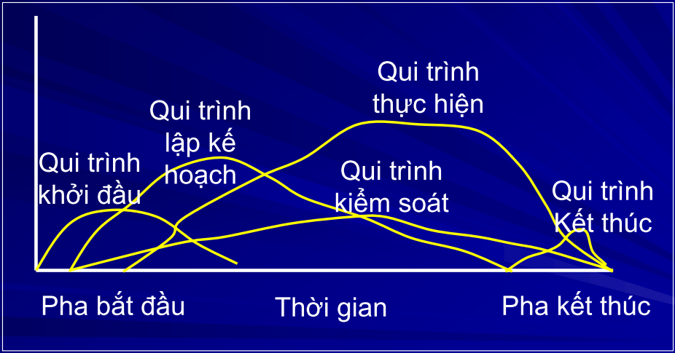
Quy trình quản lý dự án (2)
Notes:
Đây là biểu đồ phân bố thời gian và khối lượng công việc cho các giai đoạn trong quy trình quản lý dự án.

Slide 13
Các bên tham gia dự án
Các vai chính
Quản lý dự án
Tài trợ dự án
Tổ dự án
Khách hàng
Quản lý cấp cao
Khoán ngoài (bên thứ 3)
Khách hàng
Tổ dự án
Quản lý dự án
Quản lý cấp cao
Khoán ngoài
Tài trợ dự án
Notes:
Với các bên liên quan, quản lý dự án đóng vai trò quan trọng trong việc điều phối các mối quan hệ này nhằm thỏa mãn yêu cầu của họ trong quá trình thực hiện dự án

Slide 14
Nội dung
Quy trình quản lý các dự án CNTT
Kiểm tra giám sát các dự án CNTT
Triển khai, vận hành và nâng cấp các hệ thống CNTT
Một số bài học rút ra từ thực tiễn quản lý dự án CNTT ở Việt Nam
Notes:
Tiếp theo, chúng ta sẽ trao đổi một số vấn đề liên quan đến quy trình kiểm tra giám sát các dự án – một trong những điểm yếu của việc quản lý các dự án hiện nay

Slide 15
Kiểm soát việc thực hiện dự án
Sứ mệnh của người quản lý dự án (PM)
Phần lớn thời gian là pha thực hiện dự án
Phần lớn ngân sách được dùng
Trình độ, kinh nghiệm của PM được trông đợi
Kiểm soát việc thực hiện dự án
Xây dựng kế hoạch kỹ lưỡng
Cố gắng thực hiện theo kế hoạch
Nếu có vấn đề: điều tra nguyên nhân, tìm giải pháp khắc phục và thay đổi kế hoạch (nếu cần)
Notes:
Kiểm tra giám sát là một sứ mệnh quan trọng của người quản lý dự án vì phần lớn thời gian và kinh phí của dự án được thực hiện/được dùng ở pha này. Quan việc kiểm tra giám sát, trình độ, kinh nghiệm của PM được bộc lộ
Để kiểm soát tốt dự án, PM phải xây dựng một kế hoạch kỹ lưỡng cho mục tiêu này. Khi đã có kế hoạch, PM phải cố gắng thực hiện việc giám sát dự án theo nó. Nếu có vấn đề phát sinh (không đúng như kế hoạch), Pm phải điều tra nguyên nhân bản chất, tìm các giải pháp khắc phục, thậm chí là thay đổi kế hoạch nếu cần

Slide 16
Thực hiện, điều phối và kiểm soát DA
Lựa chọn thông tin để điều phối
Các mốc quan trọng, các cuộc họp đánh giá, các điểm quyết định của dự án
Nhận diện các điểm quyết định và kiểm soát
Thông tin nào cần theo dõi? Làm sao có nó?
Phân tích tiến độ và hiệu năng dự án
Trạng thái của các hoạt động, kết quả, …?
Tổ chức họp đánh giá thường kỳ
Ai? Khi nào? Đánh giá cái gì?
Lường trước và giải quyết vấn đề
Những điều chỉnh nào là thích hợp?
Thông tin cho các bên liên quan
Thông tin nào cần cho ai? Khi nào? Theo định dạng nào?
Notes:
Có rất nhiều vấn đề cần điều phối/giám sát. Vì vậy, PM phải biết cách sắp xếp, ưu tiên và từ đó lựa chọn các thông tin để điều phối.
Ví dụ, các mốc thời gian quan trọng, các cuộc họp để đánh giá tiến độ, các điểm quyết định của dự án
Để đạt được mục tiêu trên, PM phải có khả năng nhận diện các điểm quyết định và kiểm soát chúng một cách chặt chẽ nhất
Tiếp đến, PM phải phân tích tiến độ và hiệu năng của dự án để đảm bảo tiến độ của dự án
Một trong những công cụ để đánh giá được tiến độ dự án là tổ chức các cuộc họp thường kỳ tại các mốc quan trọng/điểm quyết định của dự án
Ngoài ra, rất nhiều vấn đề sẽ phát sinh trong quá trình thực hiện dự án. Vì vậy, PM phải lường trước chúng và có sẵn các giải pháp
Khi có các thay đổi/điều chỉnh, giải pháp khắc phục các vấn đề, … các bên liên quan đến các thay đổi này cần được thôn tin chính xác và kịp thời.

Slide 17
Đánh giá, rút kinh nghiệm và lập lại KH
Xác định các mục đích cần đánh giá
Các vấn đề đáng quan tâm là gì?
Xây dựng kế hoạch đánh giá
Làm sao thu thập dữ liệu, phân tích, tổ chức và trình bày các phát hiện?
Tổ chức học hỏi và đánh giá lại
Thường kỳ xét lại kế hoạch để phản ảnh tiến độ và các vấn đề?
Kết thúc dự án: cái gì xong? Tiếp theo là gì?
Liên hoan và học hỏi:
Làm sao để ghi nhận và thưởng?
Bài học rút ra:
Tổ chức các bài học, áp dụng, chia sẻ các bài học
Notes:
Các mục tiêu cần được đánh giá gồm tất cả các biến cố liên quan đến dự án, trong đó đặc biệt chú trọng đến:
Chất lượng sản phẩm, lịch biểu, nguồn lực và kinh phí

Slide 18
Kiểm soát vấn đề
Nhiều vấn đề chắc chắn sẽ phát sinh
Cần tìm ra sớm và có giải pháp thích hợp
Tạo không khí/môi trường làm việc để các vấn đề dễ dàng được bộc lộ
Ví dụ:
Trong các cuộc họp thường kỳ
Trong đối thoại hàng ngày
Khi giải quyết vấn đề
Có báo cáo, đảm bảo những người liên quan được biết và có cơ chế phản hồi
Notes:
Một trong những kỹ năng quan trọng và khó của PM trong quá trình kiểm tra giám sát là kiểm soát vấn đề vì chúng chắc chắn sẽ phát sinh, và nhiều vấn đề không thể lường trước được.
Làm thể nào để phát hiện sớm các vấn đề (trước khi chúng xảy ra) là giải pháp quan trọng.
Để đạt được mục tiêu này, PM phải tạo ra một môi trường làm việc cởi mở để các vấn đề được bộc lộ dễ dàng. Hơn nữa, cơ chế họp, đối thoại, báo cáo, … cũng cần được thiết lập để nhanh chóng và sớm phát hiện các vấn đề.

Slide 19
Những vấn đề phổ biến
Chậm trễ trong xác định yêu cầu và thiết kế
Khách hàng hay thay đổi yêu cầu
Nhiều công việc trùng lặp/làm lại -> tải công việc tăng
Chậm trễ/hủy bỏ trong việc đưa ra các gói PM theo lịch trình
Mất thành viên chủ chốt
Thiếu hành động của người ký hợp đồng
…
Notes:
Đây là những vấn đề phổ biến, thường hay xảy ra đối với các dự án CNTT
Chậm trễ trong xác định yêu cầu và thiết kế
Khách hàng hay thay đổi yêu cầu
Nhiều công việc trùng lặp/làm lại -> tải công việc tăng
Chậm trễ/hủy bỏ trong việc đưa ra các gói PM theo lịch trình
Mất thành viên chủ chốt
Thiếu hành động của người ký hợp đồng
…

Slide 20
Ước lượng thời gian hoàn thành các pha
Họp đánh giá dự án:
Lúc đề xuất dự án, lúc bắt đầu dự án
Lúc hoàn thành mỗi pha/giai đoạn
Lúc kết thúc dự án
Trong trường hợp khẩn cấp (có vấn đề lớn)
Ước lượng cái gì?
Mục tiêu của từng pha theo kế hoạch
Các mục cần quản lý và kiểm soát
Đầu ra?
Phương pháp quản lý
Notes:
Một trong những kỹ năng quan trọng của PM nhằm quản lý tốt tiến độ dự án là PM phải có khả năng ước lượng chính xác thời gian hoàn thành của các pha. Đây là một công việc khó, đòi hỏi PM giàu kinh nghiệm

Slide 21
Báo cáo trạng thái dự án (1)
So sánh thực trạng và kế hoạch, có hành động sửa chữa nếu cần thiết
Nhận định sự sai khác về hiệu năng (gồm định tính và định lượng)
Từ các thành viên và các bên liên quan
Hệ thống trao đổi có hiệu quả?
Chia các mốc thời gian để quản lý
Quản lý theo các mốc thời gian quan trọng
Notes:
Để kiểm soát tiến độ, chúng ta cần thực hiện quy trình báo cáo trạng thái của dự án tại các mốc thời gian quan trọng
Để làm được việc này, chúng ta cần So sánh thực trạng của dự án với kế hoạch tương ứng
Nếu có sự sai khác, chúng ta tiến hành phân tích nguyên nhân và có các hành động chỉnh sửa nếu cần thiết

Slide 22
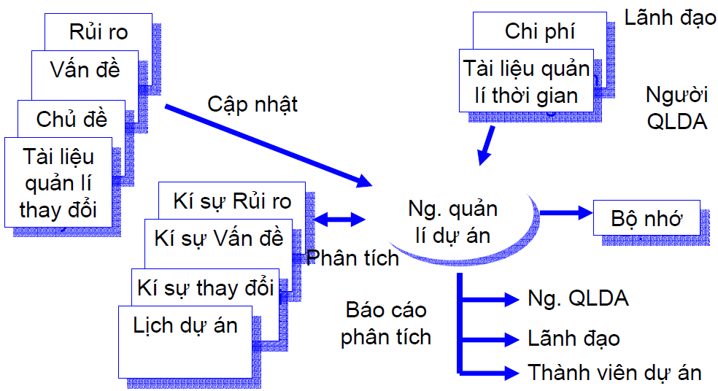
Báo cáo trạng thái dự án (2)
Notes:
Để có được báo cáo trạng thái của dự án chính xác (phản ánh trung thực tình trạng của dự án), chúng ta cần có đầy đủ các thông tin.
Sơ đồ trên hình vẽ là cách thu thập thông tin của quản lý dự án

Slide 23
Kiểm soát tiến độ dự án
Hiểu trạng thái tiến độ
Nhận báo cáo từ các thành viên về tiến độ
Tổ chức họp thường kỳ để đánh giá tiến độ
Mục đích của quản lý tiến độ
Hiểu trạng thái tiến độ so với kế hoạch
Phát hiện các vấn đề
Lập các giải pháp sửa chữa, giải quyết
Notes:
quá trình kiểm soát tiến độ của dự án là rất quan trọng nhằm đảm bảo việc hoàn thành các mốc quan trọng
Để đạt được mục tiêu này, chúng ta cần nắm được trạng thái của dự án như đã trình bày
Khi đã có thông tin, một quá trình phân tích, đánh giá, lập kế hoạch hiệu chỉnh, … sẽ được triển khai nhằm có các hành động kịp thời nếu có sai khác trong tiến độ dự án so với kế hoạch

Slide 24
Thủ tục kiểm soát tiến độ
Thu thập thông tin từ các thành viên và các bên liên quan
So sánh trạng thái thực tế với kế hoạch
Phân tích vấn đề và cập nhật ds vấn đề
Tìm các giải pháp giải quyết
Làm báo cáo kiểm soát tiến độ
Notes:
Đây là 5 bước co bản trong thủ tục kiểm soát tiến độ dự án
Thu thập thông tin từ các thành viên và các bên liên quan
So sánh trạng thái thực tế với kế hoạch
Phân tích vấn đề và cập nhật ds vấn đề
Tìm các giải pháp giải quyết
Làm báo cáo kiểm soát tiến độ

Slide 25
Nội dung
Quy trình quản lý các dự án CNTT
Kiểm tra giám sát các dự án CNTT
Triển khai, vận hành và nâng cấp các hệ thống CNTT
Một số bài học rút ra từ thực tiễn quản lý dự án CNTT ở Việt Nam
Notes:
Tiếp theo, chúng ta sẽ tìm hiệu một số vấn đề nhằm triển khai, vận hành và nâng cấp các hệ thống CNTT

Slide 26
Thảo luận
Khi tiếp nhận sản phẩm dự án, chúng ta cần chuẩn bị những gì để nhanh chóng đưa sản phẩm vào sử dụng?

Slide 27
Vận hành hệ thống
Chuẩn bị nhân lực và cơ sở hạ tầng CNTT
Chuẩn bị dữ liệu
Quy trình nhiệm vụ và chính sách mới
Các vấn đề phát sinh khi triển khai
Chi phí thường xuyên
An toàn, bảo mật
Giảm nhân công
Notes:
Để vận hành hệ thống, chúng ta cần chuẩn bị:
nhân lực và cơ sở hạ tầng CNTT
Dữ liệu
Chính sách
Các vấn đề và giải pháp nếu có phát sinh khi triển khai

Slide 28
Bảo trì và nâng cấp hệ thống
Là vấn đề không tránh khỏi
Lỗi phát sinh (do test không hết)
Thay đổi/bổ sung quy trình nghiệp vụ
Thay đổi môi trường (phần cứng, PM, …)
Có cam kết với đối tác
Công ty phát triển PM phải có trách nhiệm trọn đời với sản phẩm
Đảm bảo chất lượng và tăng khả năng dễ bảo trì
Notes:
Bảo trì và nâng cấp hệ thống là tất yếu như đã trình bày ở bài 1
Khi vấn đề này xảy ra, công ty phát triển PM phải có trách nhiệm với SP của mình
-> cần có cam kết

Slide 29
Tóm tắt bài học
Quy trình quản lý các dự án CNTT
Kiểm tra giám sát các dự án CNTT
Triển khai, vận hành và nâng cấp các hệ thống CNTT

